Slide 1





Slide 2








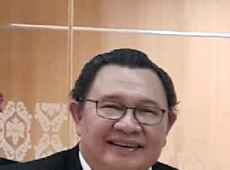


Fakultas Kedokteran
Univ Kristen Indonesia, 1970
Konsultan Nefrologi
Perhimpunan Nefrologi Indonesia, 1982
Magister Manajemen
Sekolah Tinggi Manajemen PPM Jakarta, 1994
Magister Hukum Kesehatan
Univ Katolik Soegijapranata Semarang, 2013
Lahir : Magelang
5 Nov 1943

Slide 3





Ketua Bidang Lit Bang – Mutu – Man Risiko KARS th 2014-2018
Wakil Ketua Komite Keselamatan Pasien RS – Kem Kes th 2012-2015
Ketua Institut Keselamatan Pasien RS – PERSI
(tahun 2005-2012 & th 2012-2015)
Advisory Council Asia Pacific, Joint Commission International, sejak 2009
Kelompok Staf Medis Penyakit Dalam – Ginjal Hipertensi RS Mediros, Jakarta, sejak 1996

Slide 4













Surveyor Komisi Akreditasi Rumah Sakit (KARS) sejak 1996
Konsilor KARS sejak 2012
PJ SubPokja Model Akreditasi Baru, Pokja Penyempurnaan Akreditasi RS, DitJen Bina Yan Med, DepKes, 2010-2011
Direktur Ketua RS PGI Cikini Jakarta 1983-1993
Dekan Fak Kedokteran UKI 1998-2001
Sekretaris Jenderal PERSI Pusat 1988–1990, 1990–1993, 1993–1996
Kepala Bagian Ilmu Penyakit Dalam FK-UKI, Jakarta, 1992
– 1995
Kepala Renal Unit (Unit Ginjal) RS.PGI Cikini, 1973 – 1981

Slide 5






VISI
Menjadi badan akreditasi yang memiliki kredibilitas tinggi ditingkat nasional dan internasional
MISI
• Membimbing dan membantu RS untuk meningkatkan mutu pelayanan dan keselamatan pasien melalui akreditasi.
Memperoleh pengakuan internasional sebagai badan akreditasi berkelas internasional oleh ISQua (International Society Quality in Healthcare) dan memperoleh pengakuan masyarakat baik ditingkat nasional maupun internasional.
Inte gritas
Profesionalisme
Komitmen
Team Work
NILAI
ipkt

Slide 6


Standards
Surveyor*
# Stds
# M.E
1.Access to Care and Continuity of Care (APK)
MD
23
105
2. Patient and Family Rights (HPK)
PW
30
100
3. Assessment of Patients (AP)
MD
44
184
4. Care of Patients (PP)
1
MD
22
74
5. Anesthesia and Surgical Care (PAB)
MD
14
51
6. Medication Management and Use (MPO)
MJ
21
84
7. Patient and Family Education (PPK)
PW
7
28
8.Quality Improvement and Patient Safety (PMKP)
MJ
23
88
9. Prevention and Control of Infections (PPI)
PW
24
83
10. Governance, Leadership, and Direction (TKP)
MJ
27
98
2
11. Facility Management & Safety (MFK)
MJ
27
91
12. Staff Qualifications and Education (KPS)
MJ
24
99
13. Management of Communication & Information (MKI)
MD
28
109
14. Patient Safety Goals (SKP)
3
PW
6
24
15. Millenium Development Goals (MDG’s)
4
PW
3
19
Total 323
1237
*Surveyor : Category & Scope of assessments
6

Slide 7












Cakupan Standar Kelompok adalah Asuhan Pasien (Patient Care).
Dalam konteks Asuhan Pasien, PCC adalah standar “Induk” dalam Akreditasi RS v.2012
PCC sudah merupakan trend global dalam Asuhan Pasien
Diperlukan pemahaman dan internalisasi konsep PCC (Patient Centered Care) dan Asuhan Pasien Terintegrasi, agar penerapannya dalam asuhan pasien oleh para Profesional Pemberi Asuhan - PPA dengan pola “Interdisciplinary Team” dgn DPJP sebagai “Clinical Leader” akan lebih mudah.
Intinya : PCC memerlukan perubahan pola pikir dan budaya, kuncinya terletak pada DPJP, agar nyata terjadi peningkatan mutu dan keamanan/safety asuhan pasien.

Slide 8









Mengapa PCC, Pengelolaan RS dalam 3 tata kelola
Sejarah PCC
Manajemen Risiko & Patient Safety
Asuhan Pasien dgn Model Tradisional
Patient Centered Care
Kolaborasi Interprofesional
Keterlibatan Pasien & keluarga
Kendala dan Kiat
(Video PCC)
Ringkasan

Slide 9


Dalam konteks Asuhan Pasien / Patient Care PCC merupakan induk dari Standar Akreditasi Rumah Sakit v. 2012
!
Bab 1. APK – Akses ke Pelayanan dan Kontinuitas Pelayanan
Bab 2. HPK – Hak Pasien dan Keluarga
Bab 3. AP – Asesmen Pasien
Bab 4. PP – Pelayanan Pasien
Bab 5. PAB – Pelayanan Anestesi dan Bedah
Bab 6. MPO – Manajemen dan Penggunaan Obat
Bab 7. PPK – Pendidikan Pasien dan Keluarga
PCC PFP
9

Slide 10











Slide 11


Tujuan utama pelayanan kesehatan Rumah Sakit adalah Pelayanan/Asuhan pasien.
“Core Business RS = Patient Care”
(Standar Pelayanan Pasien -PP/COP)
Asuhan Pasien
(Patient Care)
Cure Care
KARS Dr.Nico Lumenta
CARE = “Commitment – Attention – Respons – Empathy “

Slide 12



2014

Slide 13

Healthcare has long been a supply-oriented industry, in which consumers are driven to scarce resources by disease and injury— conditions they feel they don’t control.
……In Health Market 2.0, they will pursue perceived value, seeking resources that will give them control over their own health.
Supply driven Healthcare Market → Demand driven Healthcare Market ……
Main,T& Slywotzky,A: The Patient To Consumer Revolution. Health & Life Sciences, Oliver Wyman, 2014

Slide 14
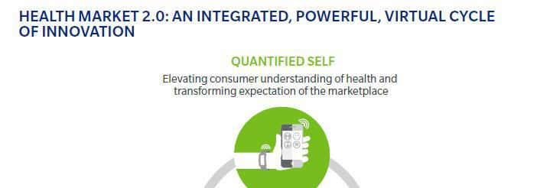

Main,T& Slywotzky,A: The Patient To Consumer Revolution. Health & Life Sciences, Oliver Wyman, 2014

Slide 15




DPJP
Perawat/ Bidan
Apoteker
Psikologi Klinis
Nurisionis Dietisien
Terapis Fisik
Teknisi Medis
Penata Anestesi
Lainnya
PPA
Tugas Mandiri, Tugas Kolaboratif, Tugas Delegatif
Profesional Pemberi Asuhan
KARS Dr.Nico Lumenta

Slide 16
1. Profesional Pemberi Asuhan
TimInterdisiplin
Tugas Mandiri, Tugas Kolaboratif, Tugas Delegatif
Asesmen pasien dgn pola IAR
Kolaborasi dan Kompetensi Interprofesional
Kompetensi masing2 PPAmemadai
Kontribusi profesinya yg setara dlmfungsi profesinya
DPJP sebagai Clinical Leader, sbg “motor” Integrasi asuhan pasien
Rekam Medis : CPPT – Catatan Perkembangan Pasien Terintegrasi
Asuhan dgn BPIS : Bila Pasien Itu Saya
PPA

Slide 17


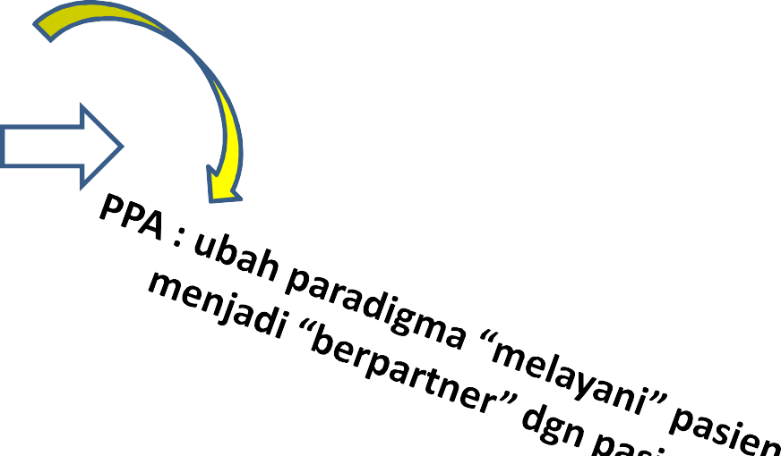
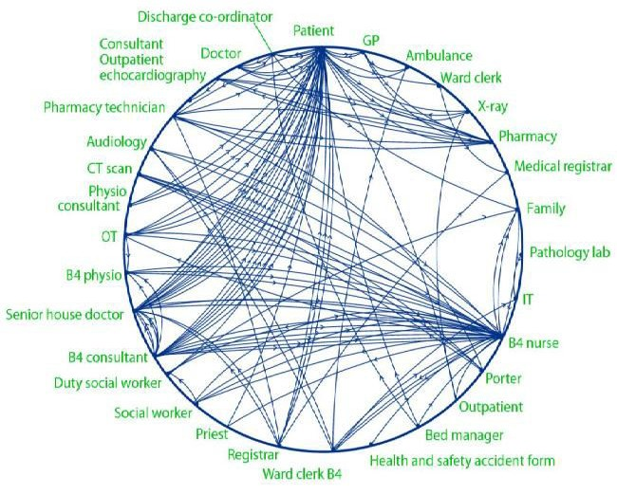

RENUNGKAN PERBEDAAN : PPA
DAN PASIEN
PPA :
Menjalani pendidikan bertahun2, kompeten, memiliki kewenangan
Pelayanan pasien dijalankan dgn standar, rutin, homogen, serba jelas.
Aktivitas individu PPA @ tidak 24 jam dalam asuhan pasien → hanya 1 shift
Pasien :
Pasien tidak “pernah” melalui “pendidikan untuk menjadi pasien” !!!
Masuk RS seperti masuk “hutan”, relatif banyak yg tidak jelas, pengalaman baru….
Relatif tidak punya kewenangan ikut ambil keputusan, harus ikut “kata” dokter…
Ada rasa cemas, ngeri, bingung, takut.
Individu Pasien @ 24 jam selama asuhan
KARS
“ Hut an”

Slide 18



(42 pages)
Patient- and family-centered care is a change in thinking
→ from se r vi ng patients and families
→ to pa r t ne ri ng w ith patients and families.
And that’s a very big difference !
(Senior Vice President, Patient and Family Centered Care, MCGHealth System. Strategies for Leadership, ADVANCINGTHE PRACTICEOF Patient- and Family-Centered Care, AResource Guide for Hospital S enior Leaders, Medical Staff and Governing
Boards. American Hospital Association and Institute for Family Centered Care, 2004)

Slide 19


Tata Kelola RS & Tata Kelola Klinis dlm perspektif Std Akred 2012
PASIEN
UU 44/2009 ttg RS, Peraturan Per UU an lainnya
Quality & Safety
Sistem Pelayanan Klinis
Asuhan Pasien / Patient Care
Regulasi :
Std Yan Fokus Pasien APK, HPK,
AP, PP, PAB, MPO PPK
PCC
Kebijakan
Pedoman,
Panduan
SPO
Program
Sistem
Manajemen
Indikator :
Ind. Area Klinis
Ind Klinis
Ind SKP
Ind Upaya Manajemen
Standar
Manajemen PMKP, PPI, TKP, MFK, KPS, MKI
Sasaran KP
Sasaran
Dokumen Implementasi
MMDDGG’s

Slide 20


Good Patient Care
Tata Kelola
Asuhan Pasien yang Baik
PASIEN
Quality & Safety
Sistem Pelayanan Klinis
Asuhan Pasien / Patient Care
Good Clinical
Governance
Tata Kelola Klinis yang Baik
• Good Hospital Governance &
• Good Clinical Governance →
Ps 36 UU 44/2009
Sistem
Manajemen
Good Hospital
Governance
Tata Kelola RS yang Baik
• Good Patient Care →
Std Akreditasi RS 2012

Slide 21











Slide 22




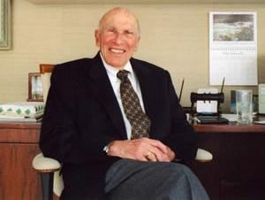

PATIENT CENTERED CARE
Standar Akreditasi baru
ISQua
Fokus Pasien
Pat ient
Cent er ed Car e
Quality & Safety of Patient Care
Harvey Picker ( 1915 – 2008)
He was the founder of the Boston-based Picker Institute, whose goal is to promote patient-centered healthcare.
The termpatient-centered care was coined by Harvey Picker, 1988
He believed that the American health care systemwas technologically and scientifically outstanding, but overall was not sensitive to patients' concerns and their comfort
In The Year 1986, they founded the Picker Institute, dedicated to developing a patient-centered approach to healthcare
KARS Dr.Nico Lumenta

Slide 23
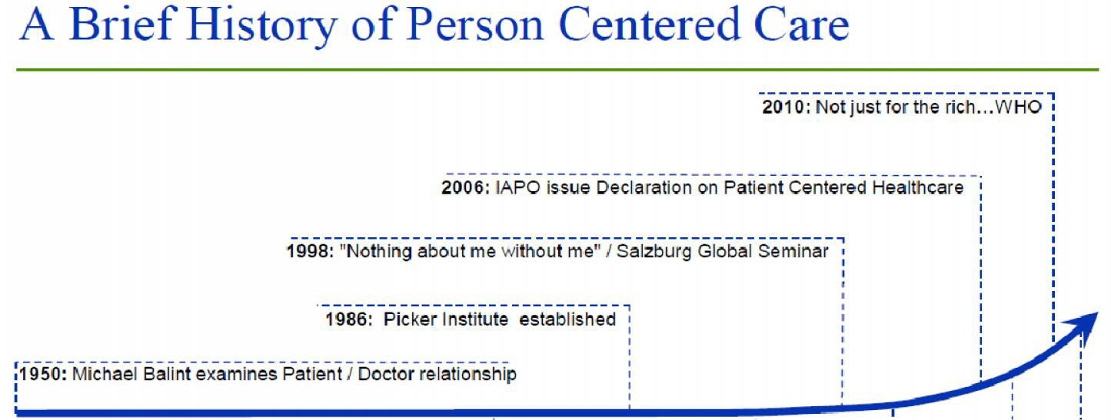
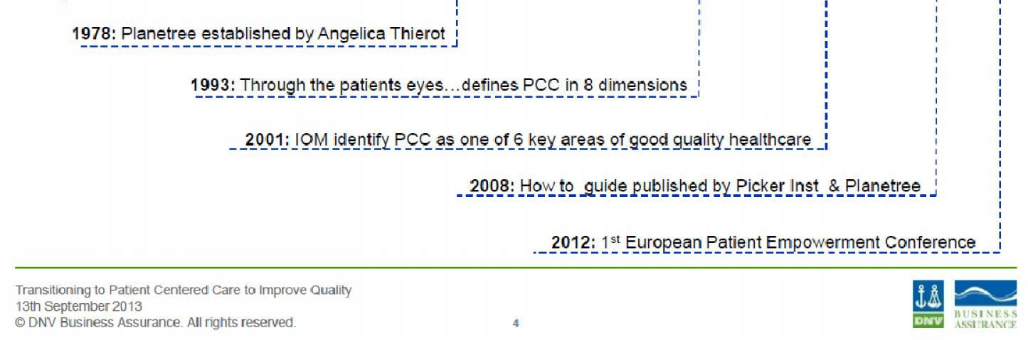
1988:The term patient-centered care was coined by Harvey Picker
1969:Enid Balint coined the term patient- centeredness, contrasted with “illness-oriented care.”
(McAdam, S: Transitioning to PCC to Improve Quality, HMA2013, Bangkok)

Slide 24
Person-centred Approach
Carl Rogers, 1902-1987, was the originator of the person- centred approach to counselling
  Originally called ‘non-directive therapy’ (1942)
  ‘Client-centred therapy’
  Person-centred approach
Leaving behind the legacy of what has been called the ‘Third Force’ in American psychology, namely, Humanistic psychology
The other two forces prevalent in American psychology were
Psychoanalysis and Behaviourism
Casemore, R : Person-centred Counselling in an nutshell, Sage Publications, 2011
McLeod, J : An Introduction to Counselling, 3rd ed, Open Unversity Press, 2003

Slide 25
Six aims for improvement health care system
Institute of Medicine : Crossing the Quality Chasm: A New Health System for the 21st Century, 2001
Safe. Avoiding injuries to patients fromthe care that is intended to help them.
Effective. Providing services based on scientific knowledge to all who could benefit and refraining from providing services to those not likely to benefit (avoiding underuse and overuse, respectively).
3. Patient-centered. Providing care that is respectful of and responsive to individual patient preferences, needs, and values and ensuring that patient values guide all clinical decisions.
Timely. Reducing waits and sometimes harmful delays for both those who receive and those who give care.
Efficient. Avoiding waste, including waste of equipment, supplies, ideas, and energy.
Equitable. Providing care that does not vary in quality because of personal characteristics such as gender, ethnicity, geographic location, & socioeconomic status.
Safe.
Effective.
Patient-centered.
Timely.
Efficient.
Equitable.
Enamelemen ini dilahirkan oleh IHI Institute for Helathcare Improvement
Publikasi pertama PCC oleh IOM
•
KARS Dr.Nico Lumenta
WHO menjadikan 6 elemen ini sbg definisi mutu pelayanan kesehatan

Slide 26


Slide 27


Asuhan Pasien
Model Traditional
Asuhan Pasien
Model
Patient Centered Care
KARS Dr.Nico Lumenta

Slide 28






Model Tradisional Asuhan Pasien
“Dokter = Captain of the ship”
Fisio terapis
Radio grafer
Perawat
Apoteker
Dokter
“Disease
centered care”
Pasien
Ahli Gizi
Analis
Barrier
Lainnya
(“Medical paternalism”)
Dokter merupakan PUSAT / UNIT SENTRAL dalam Model Tradisional asuhan pasien, tetapi…..
Patient safety tidak terjamin !!

Slide 29




(Kohn LT, Corrigan JM, Donaldson MS, eds. To err is human: building
a safer health system. Washington, D.C.: National Academy Press, 2000.)
Laporan
Institute of Medicine – IOM TO ERR IS HUMAN
Building a Safer Health System
“Wake-up Call”
…….b agi dunia pelayanan k esehat an …….

Slide 30



Laporan
Institute of Medicine - IOM
TO ERR IS HUMAN
Building a Safer Health System
(Kohn LT, Corrigan JM, Donaldson MS, eds. To err is human: building a safer health system. Washington, D.C.: National Academy Press, 2000.)
RS - RS
AE
(>50% krn ME)
Mati
Pasien RS di US
: Admisi
/year
Pasien tsb
:Mati sb AE
(Extrapolasi)
Mati sb lain
Di Colorado
& Utah(1992)
2.9 %
6.6 %
44,000
-
98,000
!!!
Estimasi biaya: $17 -
$50 milyar
- KLL : 43,458
-Cancer : 42,297
-AIDS : 16,516
33.6 juta
Di New York(1984)
3.7 %
13.6 %

Slide 31


“JUMBO JET UNITS”
(98.000 pasien mati / tahun)
!
D A L A M
1 TAHUN
S E T I A P
H A R I
1 PESAWAT
JUMBO
JET
268 ORANG
(Pasien !!)
BERPENUMPANG
J A T U H !!!
(.....and die .....!!)
KARS Dr.Nico Lumenta

Slide 32





Hospitals 'more dangerous' than air travel
If you feel safer in hospital than on a airplane, think again.
in a developed country
The risk of being killed in a hospital due to medical error is around one in 300
the risk of dying in an air accident is one in 10 million,
New York Times, July 04
KARS Dr.Nico Lumenta

Slide 33



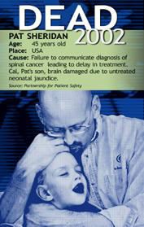





IRELAND:
Failure to detect an excessively high blood calciumlevel
UK:
Leg operation→ MRSA.→4 years remain ill →amputation
thru knee
USA:
Failure to communicate diagnosis of spinal cancer leading to delay treatment
MEXICO:
Fetal distress & untreated neonatal jaundice causing brain damage
Vincristine, dose 2 mg, IV Cytosine, dose 50 mg, IT
UK:
Achemotherapy drug (Vincristine) incorrectly administered into
his spine instead of vein
→ progressive assending myeloencephalopathy
KARS Dr.Nico Lumenta

Slide 34








PASIEN
Quality & Safety
Sistem Pelayanan Klinis
Asuhan Pasien / Patient Care
Nakes Pemberi Asuhan Pasien :
Dokter, Perawat, Staf Klinis lainnya
Manajemen Pemilik
Sistem
Manajemen

Slide 35
















Slide 36



Asuhan Pasien
Model Traditional
Asuhan Pasien
Model
Patient Centered Care
KARS Dr.Nico Lumenta

Slide 37




Profesional Pemberi Asuhan
PPA
Tugas Mandiri, Tugas Kolaboratif, Tugas Delegatif
DPJP
Perawat/ Bidan
Apoteker
Psikologi Klinis
Nurisionis Dietisien
Terapis Fisik
Teknisi Medis
Penata Anestesi
Lainnya
KARS Dr.Nico Lumenta

Slide 38
Patient-Centered Care
❑ IOM – Institute of Medicine
Patient-centered care as “care that is respectful of and responsive to individual patient preferences, needs and values, and ensuring that patient values guide all clinical decisions.”
‘Patient-centered care’ sebagai “asuhan yang menghormati dan responsif terhadap pilihan, kebutuhan dan nilai-nilai pribadi pasien. Serta memastikan bahwa nilai-nilai pasien menjadi panduan bagi semua keputusan klinis”
KARS Dr.Nico Lumenta

Slide 39

❑ Picker Institute :
1.Respect for patients‘ values, preferences and expressed needs
2.Coordinationand integration of care 3.Information communicationand education 4.Physical comfort
5.Emotional support and alleviation of fear and anxiety 6.Involvement of family and friends
Continuity of care and smooth transition 8.Access to Care
  Hormati nilai2, pilihan dan kebutuhan yg diutarakan oleh pasien
  Koordinasi dan integrasi asuhan
  Informasi, komunikasi dan edukasi
  Kenyamanan fisik
  Dukungan emosional dan penurunan rasa takut & kecemasan
  Keterlibatan keluarga & teman2
  Asuhan yg berkelanjutan dan transisi yg lancar
8. Akses thd pelayanan.
KARS Dr.Nico Lumenta

Slide 40

What are the Core Concepts of Patient Centered Care?
Dignity and Respect. Health care practitioners listen to and honor patient and family perspectives and choices. Patient and family knowledge, values, beliefs and cultural backgrounds are incorporated into the planning and delivery of care.
Information Sharing. Health care practitioners communicate and
share complete
and unbiased information with that are affirming and useful.
patients and Patients and
families in ways
families receive timely, complete, and accurate information in order to effectively participate in care and decision-making.
Participation. Patients and families are encouraged and supported in participating in care and decision-making at the level they choose.
Collaboration. Patients and families are also included on an institution-wide basis. Health care leaders collaborate with patients and families in policy and program development, implementation, and evaluation; in health care facility design; and in professional education, as well as in the delivery of care.
Partneringwith Patients and Families to Design a Patient and Family-CenteredHealth Care System.
Johnson, B et al. Institute for Family-CenteredCare 2008

Slide 41

What are the Core Concepts of Patient Centered Care?
Martabat dan Respek.
  Profesional Pemberi Asuhan mendengarkan, menghormati & menghargai pandangan serta pilihan pasien & keluarga.
  Pengetahuan, nilai-nilai, kepercayaan, latar belakang kultural pasien & keluarga dimasukkan dlm perencanaan pelayanan dan pemberian pelayanan kesehatan
Berbagi informasi.
  Profesional Pemberi Asuhan mengkomunikasikan dan berbagi informasi secara lengkap pasien & keluarga.
  Pasien & keluarga menerima informasi tepat waktu, lengkap, dan akurat
  Dgn 3 asesmen: metode, substansi/kebutuhan edukasi, konfirmasi
Partisipasi.
  Pasien & keluarga didorong dan didukung utk berpartisipasi dlm asuhan, pengambilan keputusan & pilihan mereka
Kolaborasi / kerjasama.
Pimpinan pelayanan kesehatan bekerjasama keluarga dalam pengembangan,
dgn pasien & dan evaluasi
implementasi
kebijakan dan program;
Partneringwith Patients and Families to Design a Patient and Family-CenteredHealth Care System.
Johnson, B et al. Institute for Family-CenteredCare 2008

Slide 42
Standar HPK dan PCC
Std HPK.1. : RS bertangg-jwb utk memberikan proses yg mendukung hak pasien dan keluarganya selama dlm pelayanan.
Std HPK.1.1. : Pelayanan dilaksanakan dgn penuh perhatian dan menghormati nilai-nilai pribadi dan kepercayaan pasien.
Std HPK.1.2. : Pelayanan menghormati kebutuhan privasi pasien.
Std HPK.2. : RS mendukung hak pasien dan keluarga utk berpartisipasi dalam proses pelayanan.
Std HPK.2.1. : RS memberitahu pasien dan keluarga, dgn cara dan bahasa yg dpt dimengerti ttg proses bagaimana mereka akan diberitahu ttg kondisi medis dan setiap diagnosis pasti, bagaimana mereka ingin dijelaskan ttg rencana pelayanan dan pengobatan, serta bagaimana mereka dapat berpartisipasi dalam keputusan pelayanan, bila mereka memintanya.
Std HPK.2.1.1. : RS memberitahu pasien dan keluarganya ttg bagaimana mereka akan dijelaskan ttg hasil pelayanan dan pengobatan, termasuk hasil yg tidak diharapkan dan siapa yg akan
memberitahukan.
42

Slide 43
Standar APK dan PCC
*Std APK 1.2. : Pada admisi RI, pasien & keluarganya mendapat penjelasan ttg pelayanan yg ditawarkan, hasil yg diharapkan & perkiraan biaya dari yan tsb.
Elemen penilaian APK 1.2.
1. Pasien & keluarganya diberikan penjelasan pada waktu admisi.
5. Penjelasan cukup bagi pasien & keluarganya utk membuat keputusan yg benar
*Std APK 1.3. : RS berusaha mengurangi kendala fisik, bahasa dan budaya serta penghalang lainnya dalam memberikan pelayanan
*Std APK.2. : RS mendisain dan melaksanakan proses untuk memberikan pelayanan asuhan pasien yg berkelanjutan di dalam RS dan koordinasi antar para tenaga medis (praktisi pemberi asuhan).
Elemen penilaian APK.2.
4. Kesinambungan dan koordinasi terbukti dirasakan oleh pasien.
43

Slide 44
Standar AP dan PCC
*Std AP.1.9 : Kpd pasien yg akan meninggal dan keluarganya, dilakukan asesmn & asesmn ulang ssuai kebutuhan individual mereka
*Std AP.4.1 : Kebutuhan pelayanan paling urgen atau penting di identifikasi.
Elemen Penilaian AP.4.1
Kebutuhan pasien disusun skala prioritasnya berdasarkan hasil asesmen.
Pasien & keluarga diberi informasi ttg hasil dari proses asesmen dan setiap diagnosis yg telah ditetapkan apabila diperlukan.
Pasien & keluarganya diberi informasi ttg rencana pelayanan & pengobatan dan diikutsertakan dlm keputusan ttg prioritas kebutuhan yg perlu dipenuhi.
*Std AP.1.11 : Asesmen awal termasuk menentukan kebutuhan rencana pemulangan pasien (discharge plan) :
  Melakukan asesmen pemetaan kebutuhan pelayanannya dirumah dan ketersediaannya
  Filosofi : Keberhasilan asuhan di ranap agar berlanjut di rumah⁴⁴”

Slide 45
Standar PP dan PCC
*Std PP.2.4 : Pasien & keluarga diberi tahu ttg hasil asuhan dan pengobatan termasuk kejadian tidak diharapkan / KTD.
*Std PP.6 : Pasien dibantu dalam pengelolaan rasa nyeri secara efekif. Elemen Penilaian PP.6
3. Berdasarkan lingkup yan yg diberikan, RS menjalankan proses utk berkomunikasi dan mendidik pasien & keluarga ttg rasa sakit.
*Std PP.7 : RS memberi pelayanan akhir kehidupan. Elemen Penilaian PP.7
3. Kualitas asuhan akhir kehidupan dievaluasi oleh staf dan keluarga pasien.
*Std PP.7.1 : Asuhan pasien dalam proses kematian harus meningkatkan kenyamanan dan kehormatannya.
Elemen Penilaian PP.7.1
5. Pasien dan keluarga dilibatkan dalam mengambil keputusan terhadap asuhan
45

Slide 46
Standar PPK dan PCC
Std PPK. 1 : RS menyediakan pendidikan untuk menunjang partisipasi pasien dan keluarga dalam pengambilan keputusan dan proses pelayanan.
Std PPK.2 : Dilakukan asesmen kebutuhan pendidikan masing- masing pasien dan dicatat di rekam medisnya.
Std PPK. 3 : Pendidikan dan pelatihan membantu pemenuhan kebutuhan kesehatan berkelanjutan dari pasien.
Std PPK.4 : Pendidikan pasien & kel termsk topik2 berikut ini, terkait dgn pelayanan pasien : penggunaan obat yg aman, penggunaan peralatan medis yg aman, potensi interaksi antara obat dgn makanan, pedoman nutrisi, manajemen nyeri dan teknik2 rehabilitasi.
Std PPK. 5 : Metode pendidikan mempertimbangkan nilai2 dan pilihan pasien dan keluarga, dan memperkenankan interaksi yg memadai antara pasien, keluarga dan staf agar terjadi pembelajaran.
46

Slide 47

Core Concepts of Patient Centered Care
DPJP adalah Clinical Leader.
  DPJP menyusun kerangka asuhan, melakukan koordinasi, kolaborasi, sintesis, interpretasi, review dan mengintegrasikan asuhan pasien
PPA merupakan Tim Interdisiplin
  Profesional Pemberi Asuhan diposisikan mengelilingi pasien
  Kompetensi yang memadai
  Berkontribusi setara dalam fungsi profesinya
  Tugas mandiri, kolaboratif, delegatif, bekerja sebagai satu kesatuan memberikan asuhan yang terintegrasi
Kolaborasi Interprofesional
  Kolaborasi Interprofesional
  Edukasi Interprofesional
  Kompetensi praktik kolaborasi interprofesional
  Termasuk bermitra dengan pasien-keluarga
Asuhan Pasien Terintegrasi
  Asuhan pasien terintegrasi oleh PPA dgn DPJP sbg Clinical Leader
  Keputusan klinis selalu diproses berdasarkan juga nilai-nilai pasien
(Sintesis berbagai refernsi, 2014)

Slide 48
Standar dan PPA
*Std AP.4 : Staf medis, keperawatan dan staf lain yg bertangg- jwb atas pelayanan pasien, bekerja sama dlm menganalisis dan mengintegrasikan asesmen pasien.
Elemen Penilaian AP.4
Data dan informasi asesmen pasien dianalisis dan diintegrasikan.
Mereka yg bertangg-jwb atas yan pasien diikutsertakan dlm proses.
Std PP.2 Ada prosedur untuk mengintegrasikan dan mengkoordinasikan asuhan yg diberikan kepada setiap pasien. Elemen Penilaian PP.2
Rencana asuhan diintegrasikan dan dikoordinasikan di antara berbagai unit kerja & yan (lih.juga APK.2, EP 3)
Pemberian asuhan diintegrasikan dan dikoordinasikan di berbagai unit kerja & yan
48

Slide 49
Standar dan PPA
*Std PP.2.1 : Asuhan kpd pasien direncanakan & tertulis di rekam medis pasien.
Elemen Penilaian PP. 2.1
1. Asuhan utk setiap pasien direncanakan oleh DPJP, perawat dan pemberi yan kes lain dlm wkt 24 jam sesudah pasien masuk ranap.
5. Rencana asuhan utk tiap pasien direview dan di verifikasi oleh DPJP dgn mencatat pd CPPT
*Std PAB.7.4 Asuhan pasien setelah pembedahan direncanakan dan didokumentasikan
Elemen Penilaian PAB.7.4
1. Setiap asuhan pasca bedah yg segera pada pasien direncanakan dan termasuk asuhan medis, keperawatan, dan pelayanan lainnya sesuai kebutuhan pasien.
49

Slide 50





Pat ient Cent er ed Car e
Cor e Conc ept
Dignity & Respect
Infor- mation Sharing
Partici- pation
Collaboration
Profesional Pemberi Asuhan : mereka yg secara langsung memberikan asuhan kpd pasien, a.l. dokter, perawat, bidan, ahli gizi, apoteker, psikolog klinis, penata anestesi, terapis fisik dsb
(Nico Lumenta, 2015)

